Slide 1
Szlovákia
2019.szeptember 25 - szeptember 30.

Slide 2
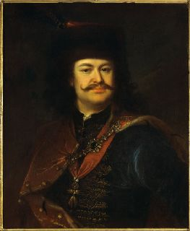
Határtalanul… „Istennel a hazáért és a szabadságért”
A pályázat segítségével a „bolyaisok” 7. évfolyama öt napra az ősmagyar felvidékre utazott, hogy Rákóczi életébe nyerjen betekintést.

Slide 3
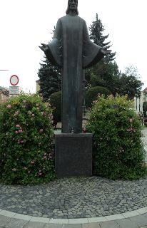
1. nap
Reggel 6 órakor indult buszunk az iskolától.
Bő 7 órás út után Tornyosnémetinél átléptük a szlovák határt. Hamarosan csatlakozott hozzánk az idegenvezetőnk, Zita néni. Rövid időn belül elértük első úti célunk, a kedves kis szlovák várost, Eperjest. Nevét a település körüli sok-sok eperbokorról kapta. Bő kétórás városnéző túrán vettünk részt. Megnéztük a monumentális Jézus-szobrot, majd II.János Pál pápa élethű bronzszobrát, mely a Szent Miklós templom szomszédságában őrzi a pápa eperjesi látogatásának az emlékét.
Következő úti célunk Kassa, ahol megnézhettük az impozáns Szent Erzsébet székesegyházat. A Szent Erzsébet .főszékesegyház, ismertebb nevén a kassai dóm Kassa egyik legszebb és legjellegzetesebb épülete. Altemplomában (Rákóczi-kripta) megkoszorúztuk az 1906-ban Rodostóból hazaszállított II. Rákóczi Ferenc fejedelem és édesanyja, Zrínyi Ilona földi maradványait.
Első éjszakánkat egy hangulatos Autókempingben töltöttük, nem messze Kassa külvárosától.

Slide 4
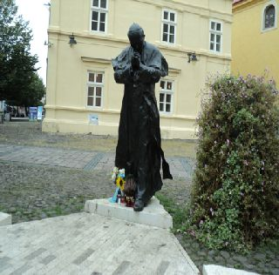
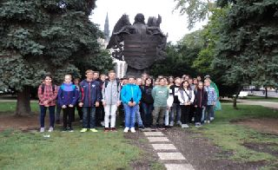
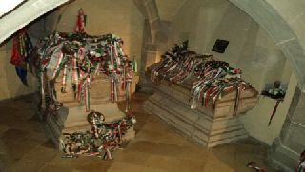
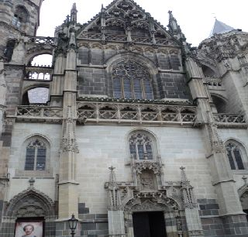
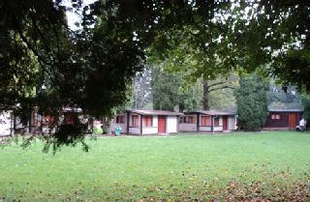
Az 1. nap emlékei…
Eperjes…
Kassa…
A kemping…

Slide 5
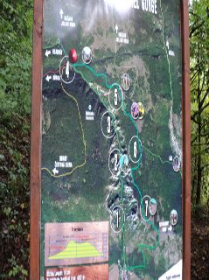
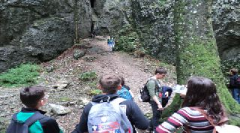
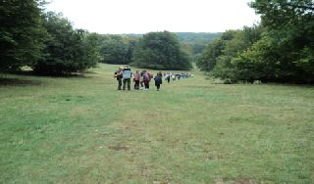
2. nap
Reggeli után egy hosszú gyalogtúra várt ránk a Szádelői völgyben. A nehéznek ígérkező 14 kilométeres kijelölt turistaútvonalat nagyjából három óra alatt tettük meg. Köves, sziklás, meredek hegyi ösvényeken vezetett utunk. Vadregényes kanyon, változatos sziklaalakzatok, virágos rétek és festői kilátások vártak ránk Szádelő völgyében. Körülöttünk hegyhasadékok magasodtak, s az árnyat adó, hegyi ösvények szépségét a sziklahegy tetején lévő kilátás tetőzte. A lefelé-út nehézségei után a völgy aljában lévő Szádelő településen fogyasztottuk el ebédünket, aztán mentünk tovább.
A völgyi túra után Betlér városába vettük utunk, az Andrássy-kastélyhoz. Itt betekintést nyerhettünk az Andrássy család mindennapjaiba.
A kora esti órákban már csak egy úti célunk maradt erre a napra: irány Poprád, hogy elfoglaljuk következő szállásunkat a Tátra-hotelben.

Slide 6
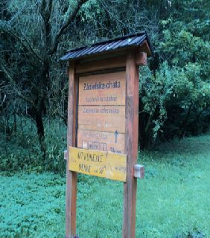
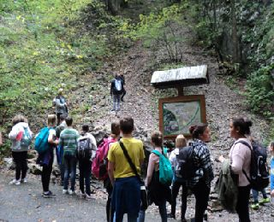
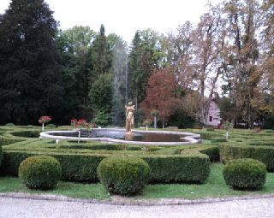
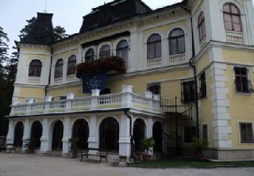
A 2. nap emlékei… Szádelői-völgy… Andrássy-kastély

Slide 7
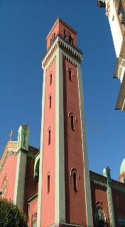
3. nap
A harmadik napon utunk Késmárk városába vezetett, ahol megnéztünk egy régi, népi barokk stílusban épült evangélikus fatemplomot, ami mára az UNESCO világörökségének a része. Építésében svéd hajómérnökök segédkeztek. Kezdetekben istentiszteleteket tartottak itt, aztán a téli időszakokban egyre hidegebb lett, ezért építették fel szomszédságában a 19. században a másik evangélikus templomot is, melynek feltűnő vörös kupoláját már a város körüli dombokról is jól látni. Számunkra a legnagyobb nevezetessége, hogy Thököly Imre koporsója itt lett elhelyezve.
Ezek után Lőcse következett, ahol megnéztük a Szent-Jakab bazilikát és annak hatalmas, 18 méteres oltárát. A városka főterén elhelyezett „szégyenketrec” sem kerülte el a figyelmünket. ☺ . A napot a Szepesi várral zártuk, ahol elbúcsúztunk Zita nénitől.

Slide 8
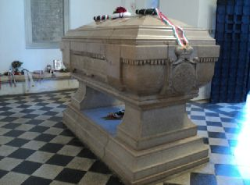
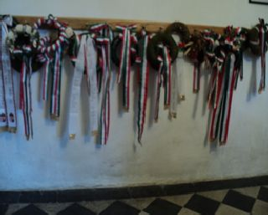
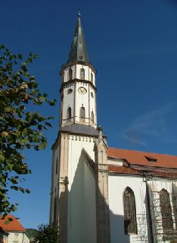
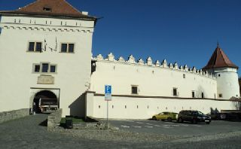
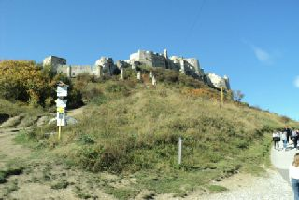
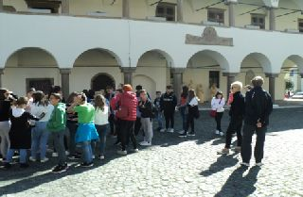
A 3. nap emlékei… Késmárk… Lőcse… Szepesi vár…

Slide 9
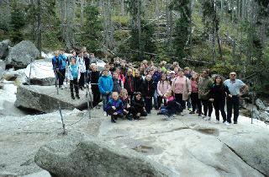
4. nap
A negyedik napunk fő úti célja Ótátrafüred, ahol egy rövid hegyi túra után a Tarpataki-vízeséseket csodálhattuk meg. Harapni lehetett a tiszta levegőt.
Fáradtan érkeztünk vissza a szállodába, így boldoggá tett bennünket, hogy a délután hátra levő részét megkaptuk szabad programnak, mialatt körbe lehetett járni Poprád sétáló utcáját.

Slide 10
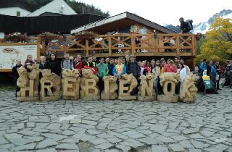
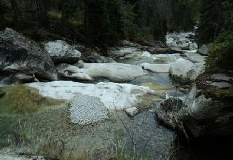
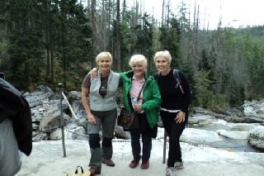
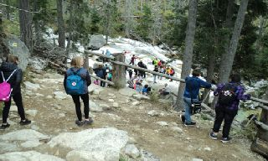
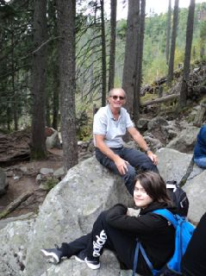
A 4. nap emlékei…
Tarpataki-vízesés…

Slide 11
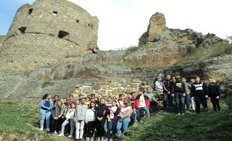
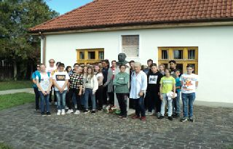
5. nap
Hamar elérkezett az utolsó nap. Búcsúzóul Fülekre látogattunk, ahol a váron kívül még egy világháborús bunkert is megnéztünk.
Fülek után Mikszáthfalvára vezetett az utunk.
A kicsi falucska Mikszáth Kálmán szülőföldje. A ház, amit megnéztünk, nem az eredeti Mikszáth-szülőház, viszont az író ezt a házat tartotta annak.
Élményekkel teli indultunk hazafelé és Balassagyarmaton keresztül léptünk be Magyarországra.
Szklabonya…
Füleki vár…

Slide 12
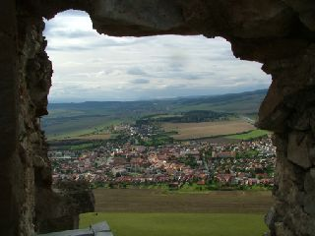
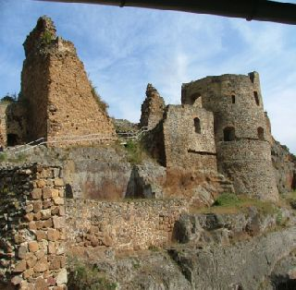
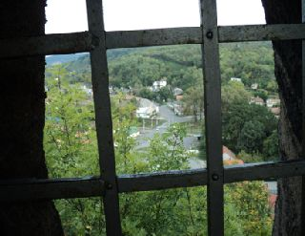
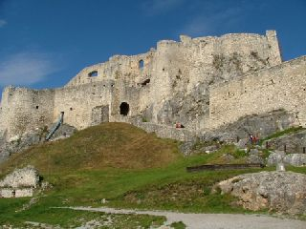
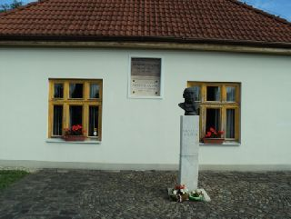
Az 5. nap emlékei… Szklabonya… Fülek…

Slide 13
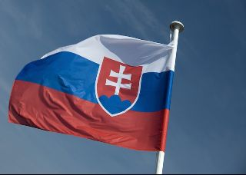
Az úti beszámolót készítette: Antalics József Áron 7.a osztályos tanuló és Dr. Kupóné Gasztonyi Edit kísérőtanár

